Slide 1
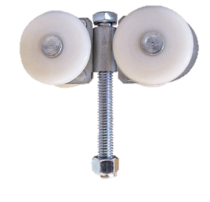
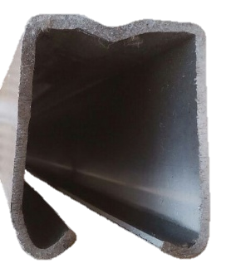
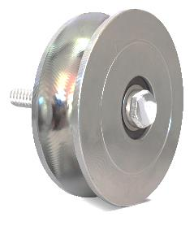
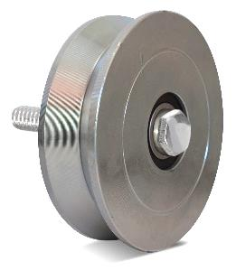
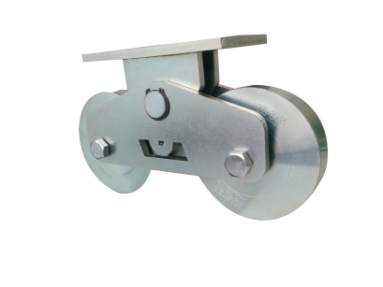
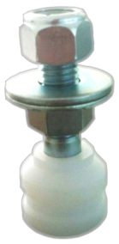

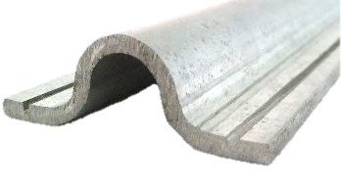
Lista de precios 2017
Producto | Clave | PRECIO DISTRIBUIDOR | PRECIO CLIENTE FINAL | Costo por:
Carrucha | CMR-300 | 254.32 | 275.87 | Juego
Riel | RMR-300 (6mts) RMR-300/2 (3mts) | 887.94 443.97 | 969.82 484.92 | Pieza
Guía a piso | GPMR-Ultra | 414.66 | 497.42 | Pieza
Rueda a piso en U | RUMR-350 (3”) RUMR-450 (4”) RUMR-550 (5 3/8”) | 198.29 256.04 375.00 | 238.80 331.04 448.28 | Pieza
Rueda a piso en V | RVMR-350 (3”) RVMR-450 (4”) RVMR-550 (5 3/8”) | 198.28 256.04 375.00 | 238.79 331.04 448.28 | Pieza
Bulón | BMR-150 | 51.73 | 62.94 | Pieza
Rueda Doble | RDUMR-RDVMR | Producto Nuevo Precios Disponibles para el 15 de Octubre del 2017
ESTOS PRECIOS NO INCLUYEN EL 16% DE I.V.A.

